Slide 1
TOPOLOGIA FÍSICA
E
TOPOLOGIA LÓGICA

Slide 2

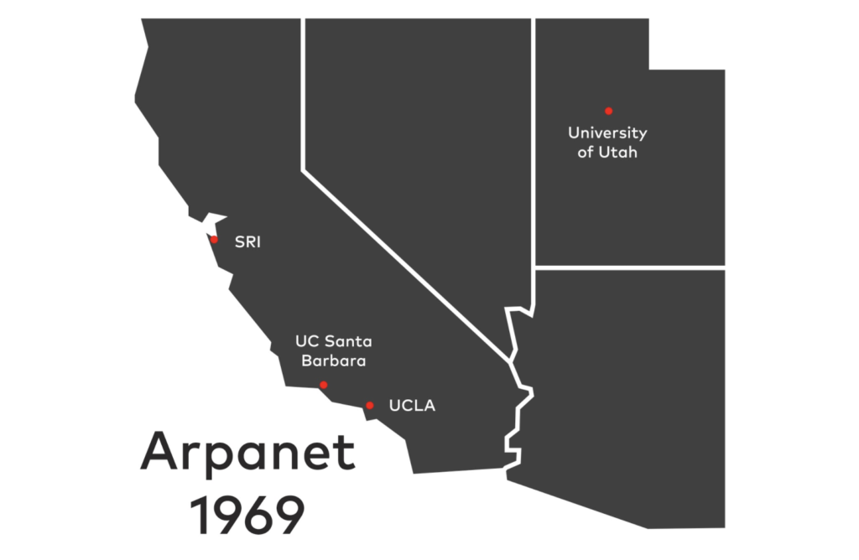
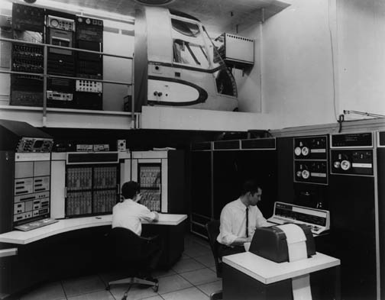
ARPANET, Advanced Research Projects Agency
Network (ARPANET) do Departamento de Defesa dos Estados Unidos, foi a primeira rede operacional de computadores à base de comutação de pacotes, e o precursor da Internet foi criada só para fins militares, em 1969, tinha o objetivo de interligar as bases militares e os departamentos de pesquisa do governo americano. Esta rede teve o seu berço dentro do Pentágono, totalmente financiada pelo governo Norte-Americano, que ficou conhecido como Guerra Fria, período este caracterizado pelo embate ideológico entre a União Soviética (URSS) e os EUA. Temendo um ataque por parte dos seus opositores, os americanos tinham como objetivo desenvolver uma rede de comunicação que não os deixasse vulneráveis, caso houvesse algum ataque soviético ao Pentágono.

Slide 3
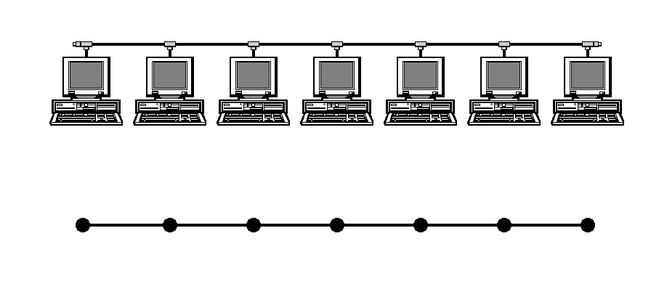
Topologia em barra
Este tipo de topologia foi muito utilizado nas redes durante os anos 80 e até meados dos anos 90. Uma grande desvantagem era a dificuldade para expansões. Cada vez que um novo equipamento era adicionado à rede, era preciso fazer um remanejamento de cabos para manter a seqüência, o que nem sempre era fácil. Outra grande desvantagem era que, ao desconectar um cabo qualquer, a rede inteira ficava inoperrante. Ainda encontramos este tipo de rede em diversos órgãos públicos. Devido à falta de verbas, muitas vezes esses órgãos operam com computadores antigos, o mesmo ocorrendo com suas redes.
Podemos representar a rede através de um diagrama simplificado chamado GRAFO. Um grafo é formado por NÓS e RAMOS. Os nós são os equipamentos (micros, por exemplo), e os ramos são os cabos. O grafo de uma rede em barra tem sempre o aspecto mostrado acima: uma linha contínua de nós, cada um deles ligados a dois outros nós vizinhos, exceto os dois extremos, que têm um único vizinho cada um

Slide 4
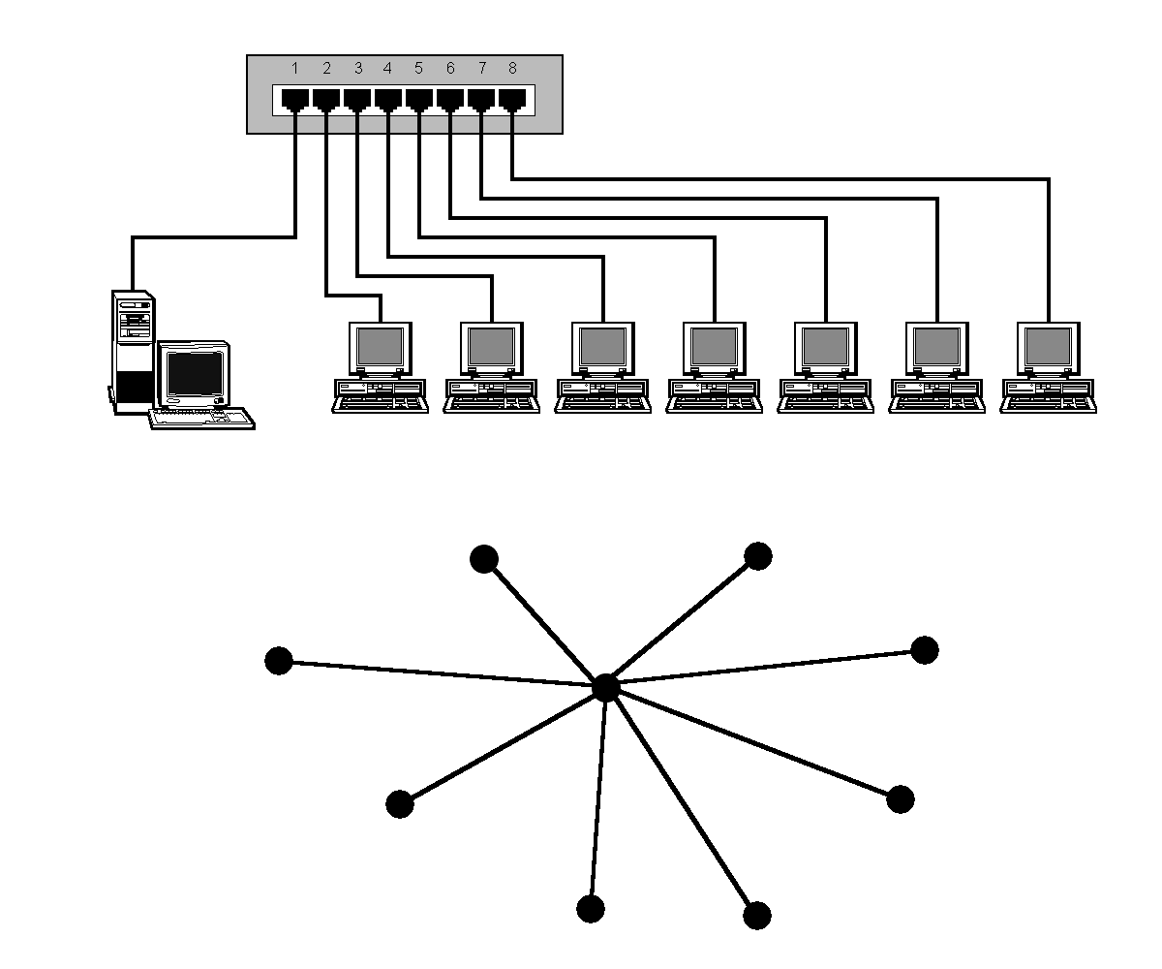
Topologia em estrela
A topologia, descreve como seus elementos estão conectados. Esses elementos são chamados de NÓS, e podem ser computadores, impressoras e outros equipamentos

Slide 5
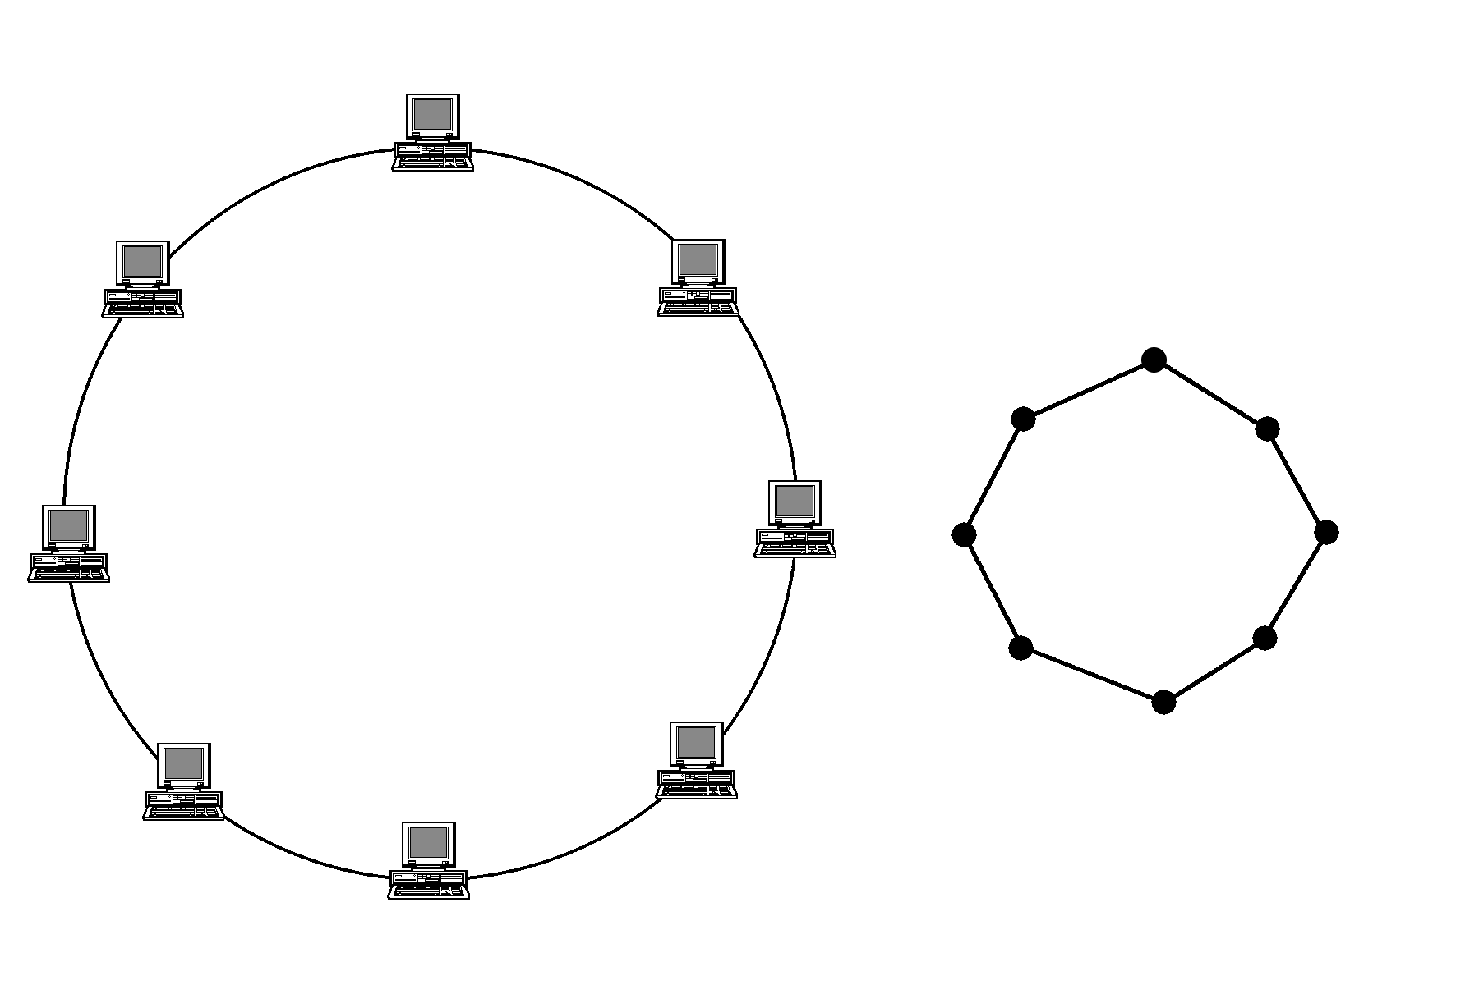
Topologia em anel
Esta topologia é empregada pelas redes “Token Ring”, da IBM. Foi muito popular nos anos 80, mas hoje sua utilização é mais restrita.

Slide 6
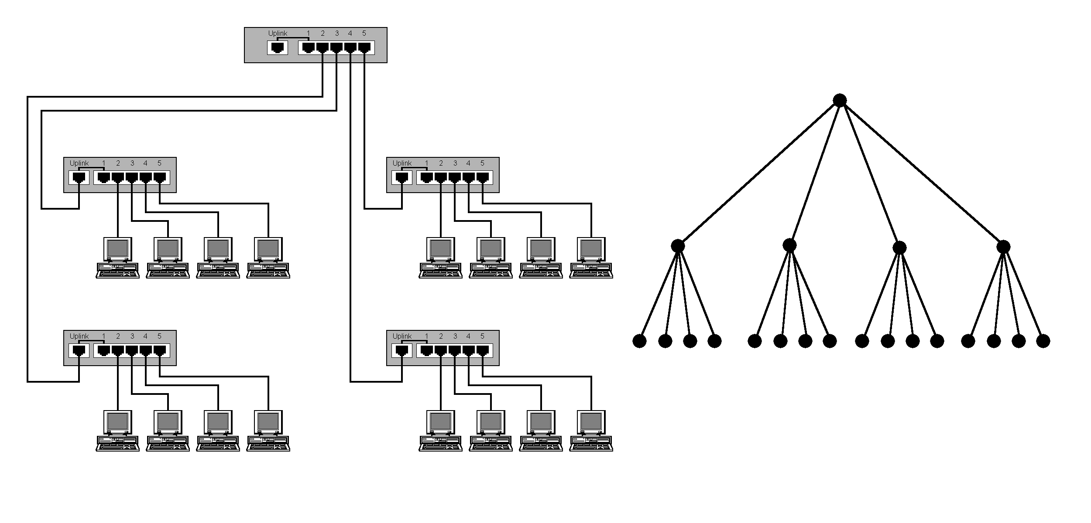
Topologia em árvore
Podemos dizer que este tipo de rede é formado por estrelas conectadas entre si. É bastante comum nas redes modernas que possuam um número grande de equipamentos.

Slide 7
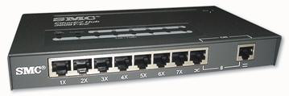
HUB
Embora o HUB trabalhe com a topologia em estrela, o HUB continua trabalhando com o formato em barramento, pois os dados são replicados para todas Estação, sinal Brodcast.
Quanto maior for a quantidade de computadores ligados ao HUB, maior serão as colisões e congestionamento.
permite a remoção e inserção de novas estações com a rede ligada;
quando há problemas com algum cabo, somente a estação correspondente deixa de funcionar;

Slide 8
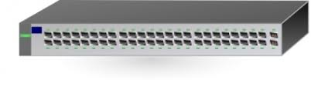
SWITCH(CHAVEADOR)
Podemos considerar o switch um "hub inteligente“;
Fisicamente ele é bem parecido com o hub, porém logicamente ele realmente opera a rede em forma de estrela;
Os pacotes de dados são enviados diretamente para o destino, sem serem replicados para todas as máquinas.
Vários pacotes são transitados por vez, desde que haja destinos diferentes. Facilita o tráfego dos dados na rede, uma vez que os dados de um segmento só passa para o próximo segmento se for destinado a ele.
O switch trabalhando junto com o roteador possibilita que os dados de uma rede possa sair para outras redes fora da empresa.
Ex.: acessar um site.

Slide 9
Topologic lógica

Slide 10
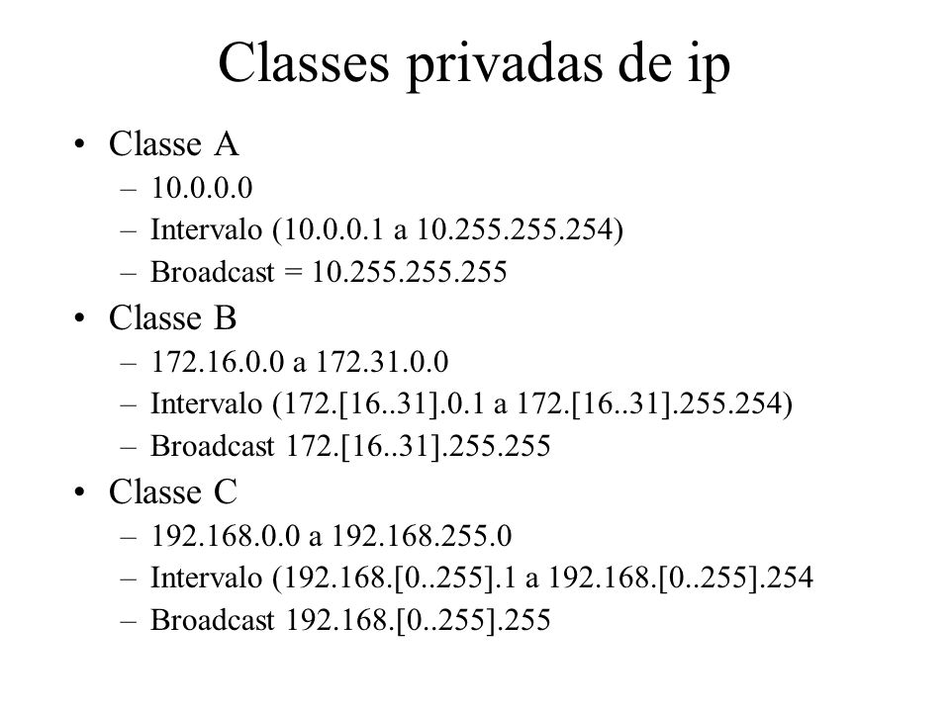
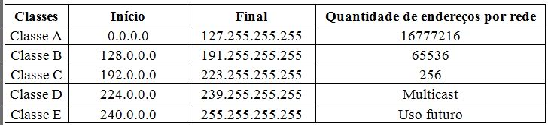

Slide 11
Configurando Nome e Grupo de Trabalho

Slide 12
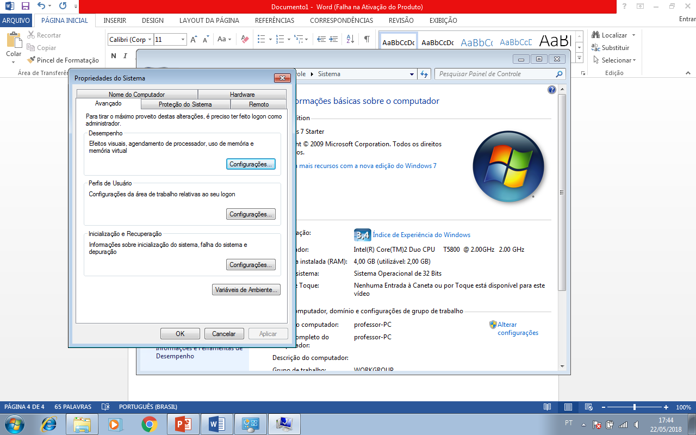
Iniciar/Painel de Controle/Sistema/Configurações Avançadas do Sistema

Slide 13
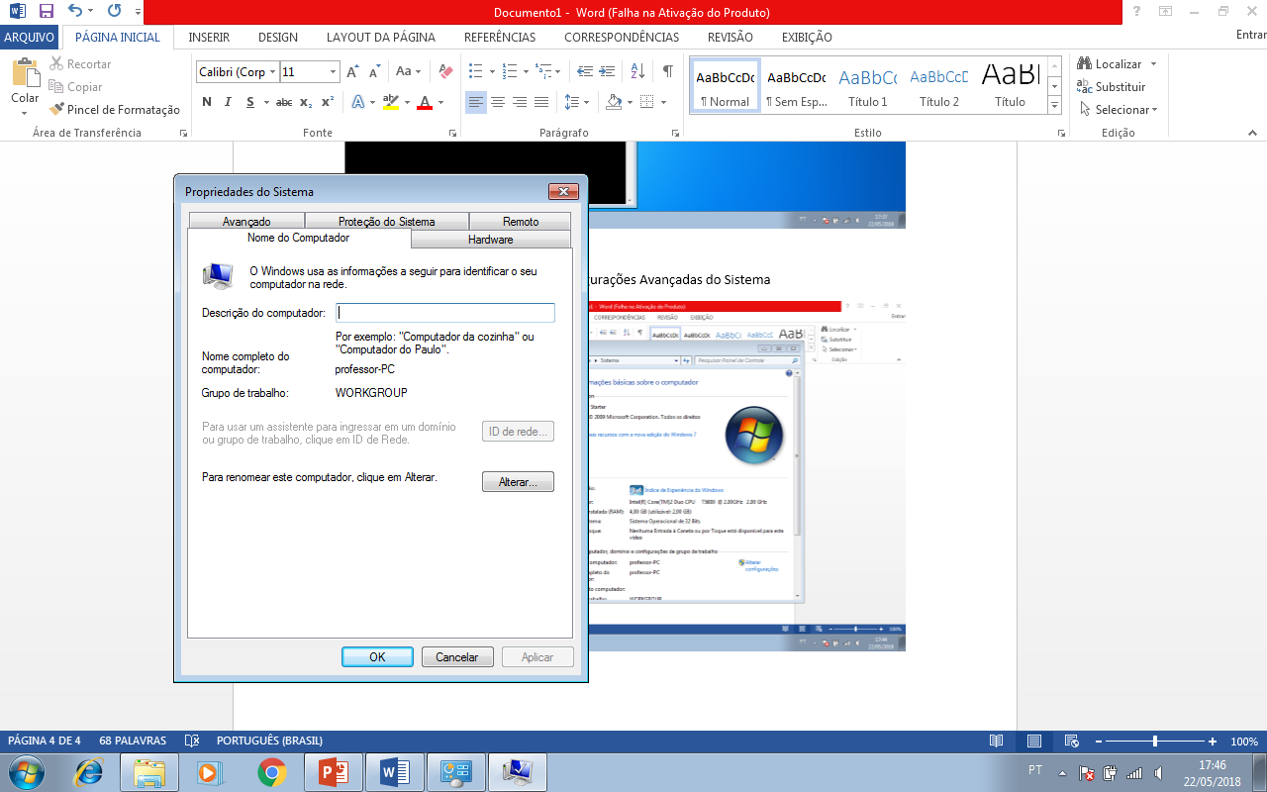
Nome do Computador

Slide 14
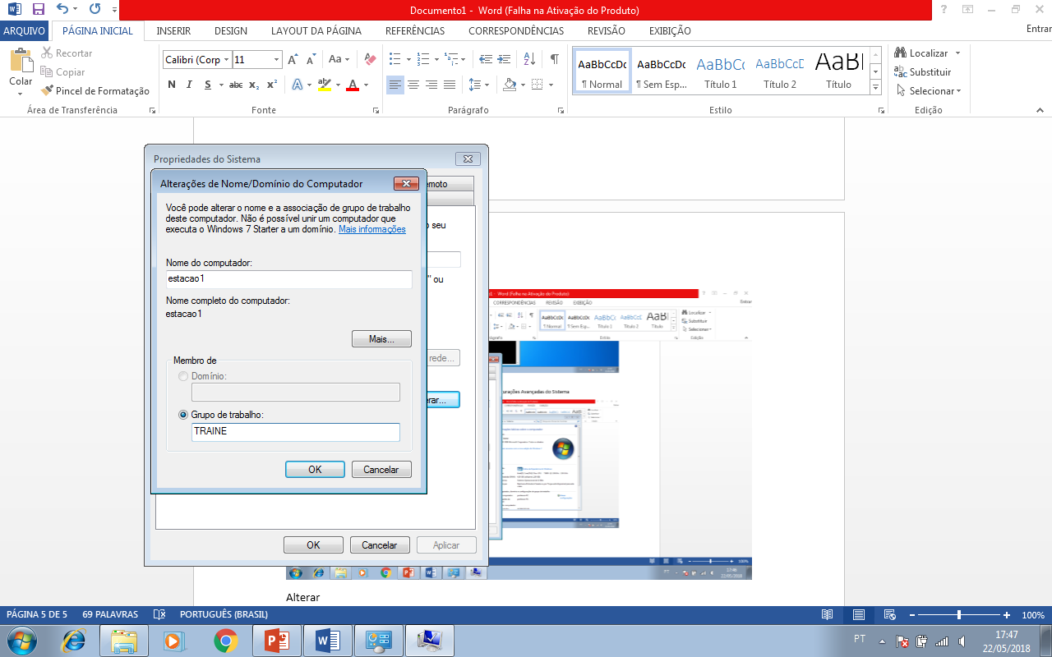
Alterar para nome: estacao1 Grupo: traine, OK

Slide 15
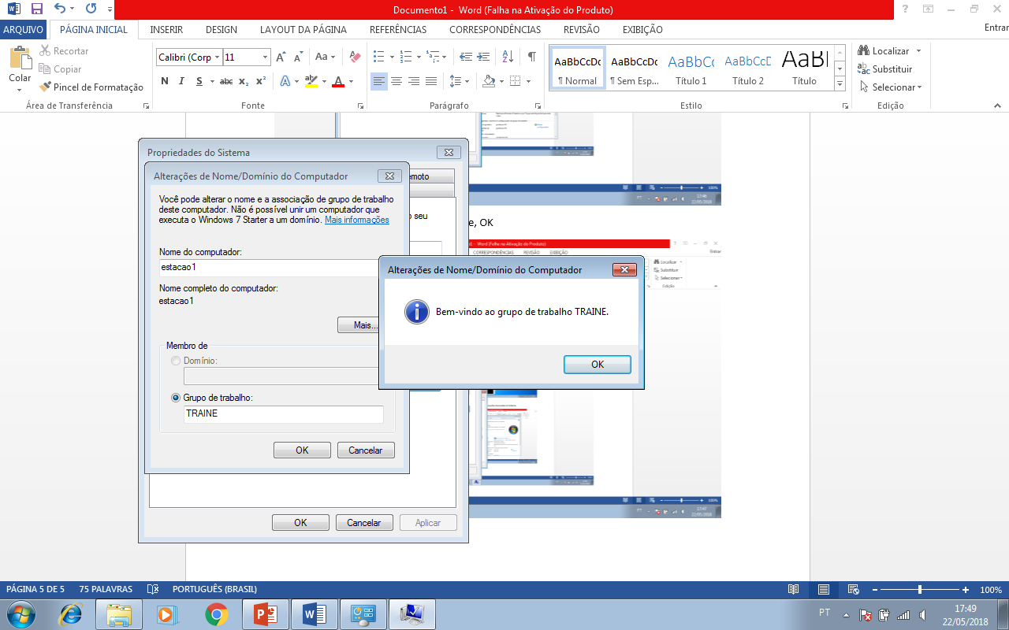
Clicar em OK, na tela bem vindo ao grupo de trabalho traine

Slide 16
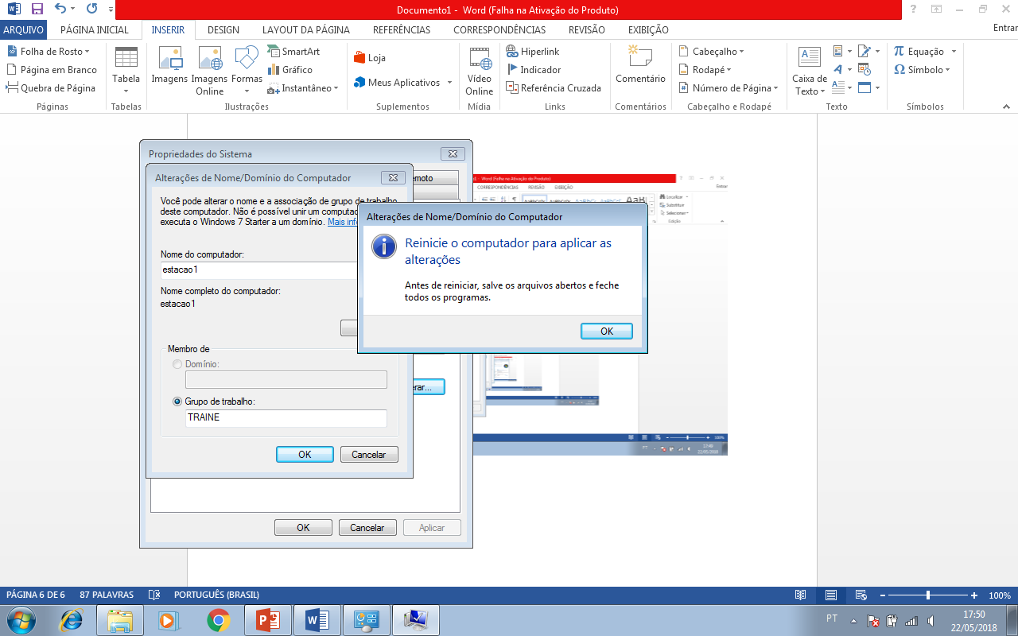
Clicar em OK, para reiniciar o Windows e salvar as configuracões

Slide 17
Configurando IP com
Recurso Apipa

Slide 18
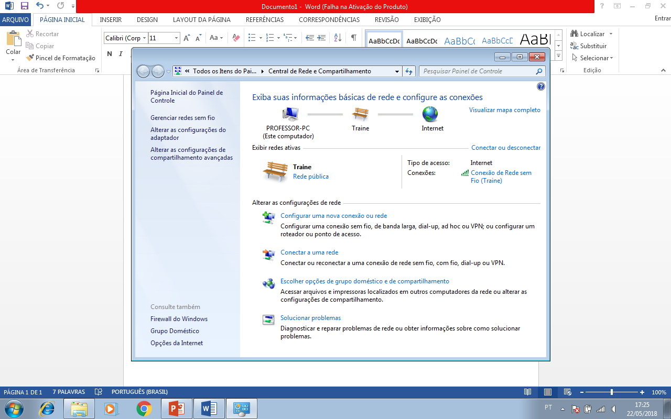
Iniciar/Painel de Controle\Central de Rede e Compartilhamento

Slide 19
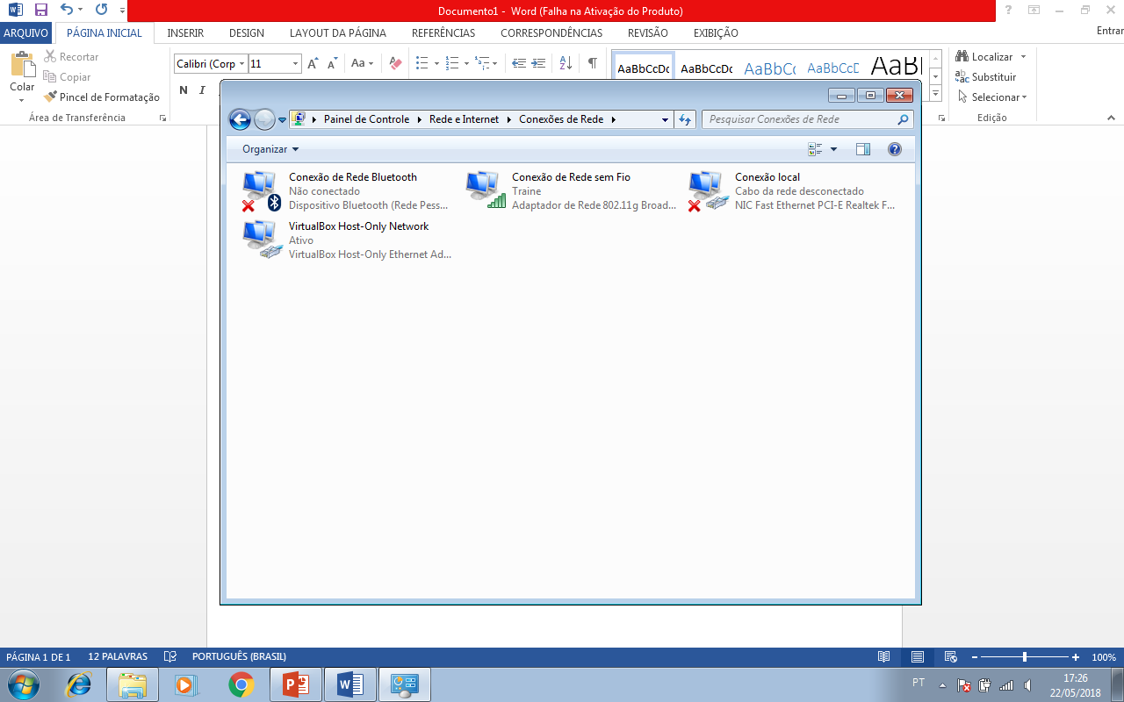
Alterar a configuração do Adaptador

Slide 20
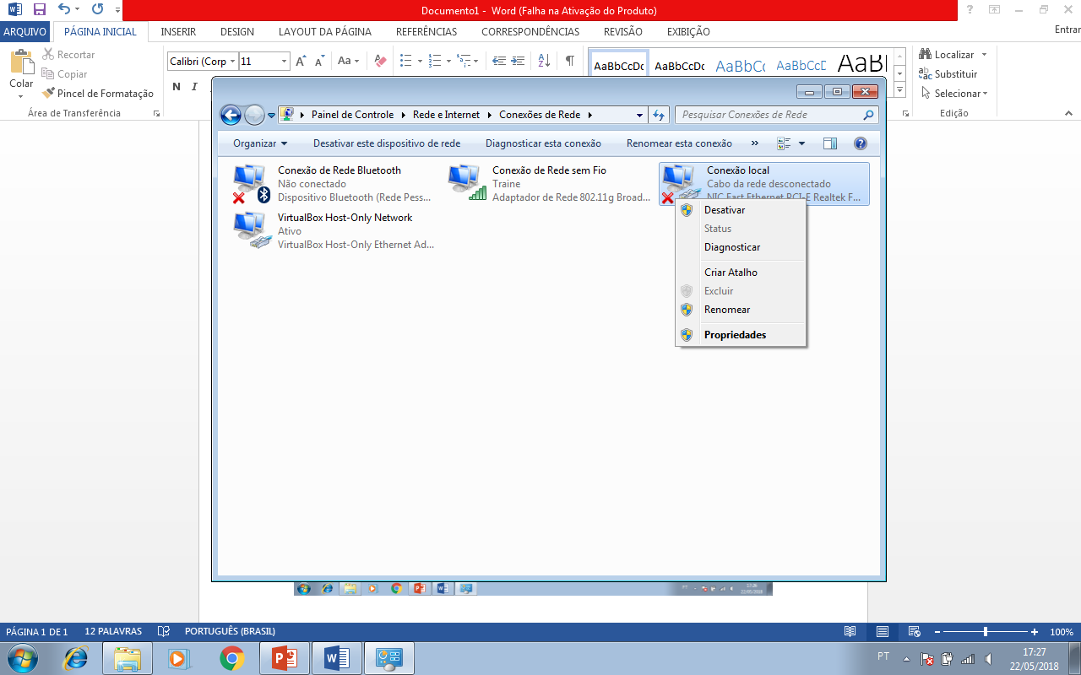
Click da direito no adaptador que se quer configurar, Propriedades

Slide 21
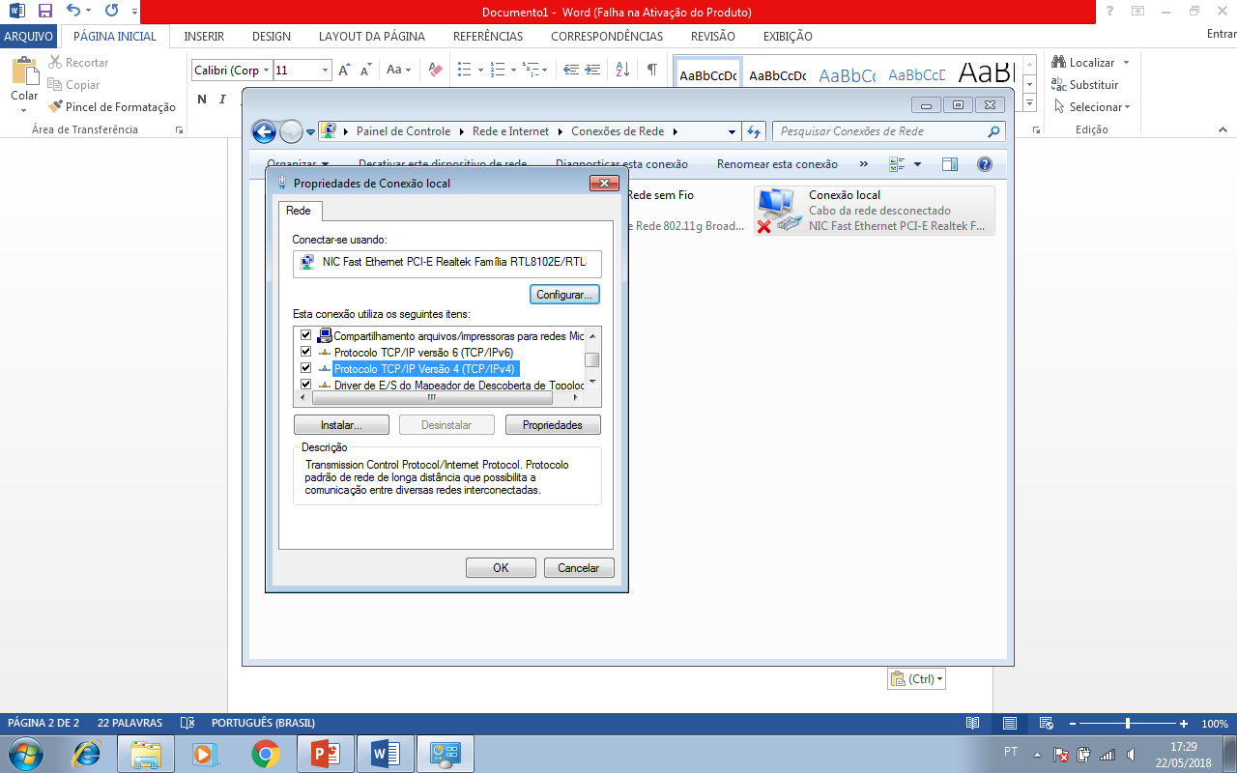
Marcar o Protocólo TCPIP/V4/ Proridades

Slide 22
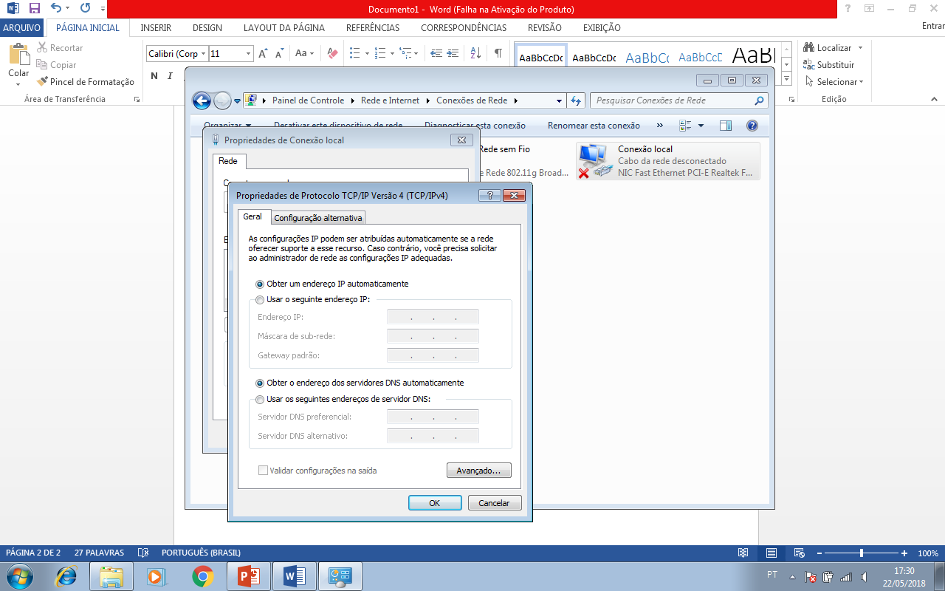
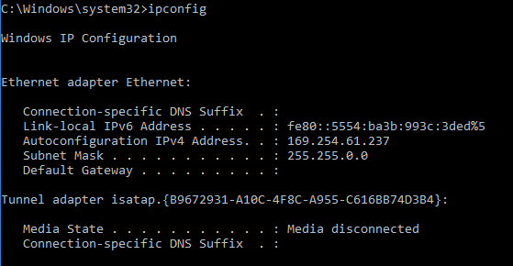
Deixar como está IP automático o mesmo irá usar o recurso APIPA
Faixa de Endereços do APIPA
Existe uma faixa de endereços reservados pelo IETF que são atribuíveis por meio do APIPA:
169.254.0.1 até 169.254.255.254
sendo que o primeiro e último blocos dessa faixa são reservados, de modo que as estações, na verdade, irão receber endereços localizados na seguinte faixa:
169.254.1.0 até 169.254.254.255
Também será usada a máscara de sub-rede classe B 255.255.0.0

Slide 23
Configurando IP com Estático

Slide 24
Iniciar/Painel de Controle\Central de Rede e Compartilhamento

Slide 25
Alterar a configuração do Adaptador

Slide 26
Click da direito no adaptador que se quer configurar, Propriedades

Slide 27
Marcar o Protocólo TCPIP/V4/ Proridades

Slide 28
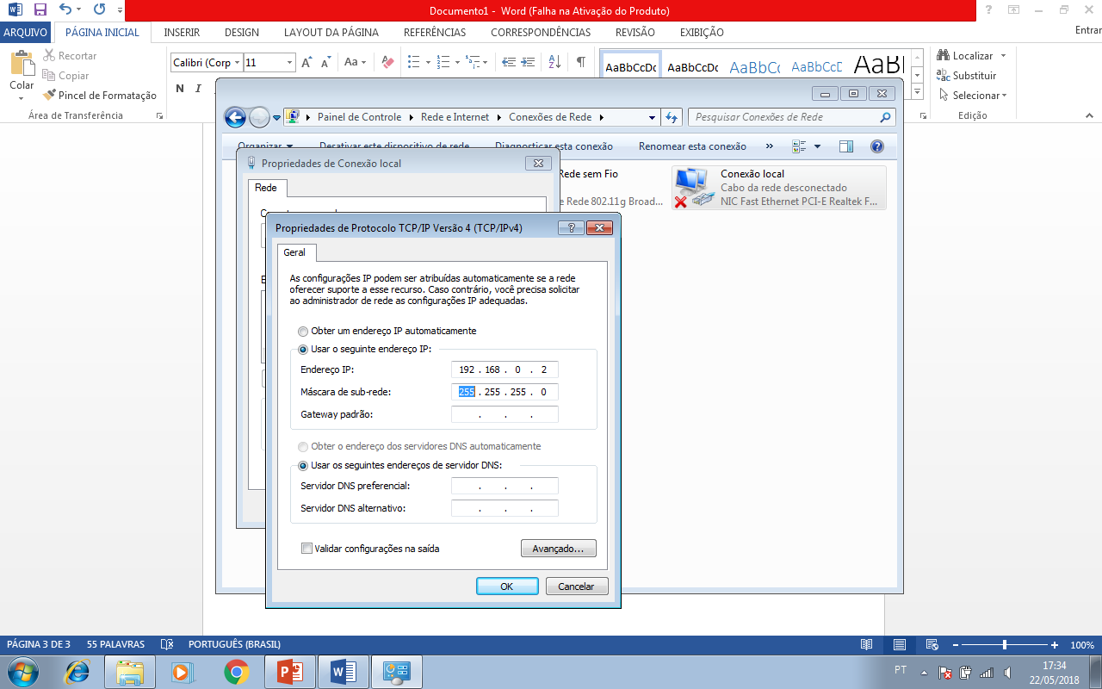
Marcar a Caixa usar o seguinte endereço IP e Mascara de Rede, IP Estático (manual)

Slide 29
Configurando IP com Estático
Usando um Servidor DHCP ou um Serviço DHCP

Slide 30
Iniciar/Painel de Controle\Central de Rede e Compartilhamento

Slide 31
Alterar a configuração do Adaptador

Slide 32
Click da direito no adaptador que se quer configurar, Propriedades

Slide 33
Marcar o Protocólo TCPIP/V4/ Proridades

